Slide 1


2
평면도형(『수학』 44~45쪽)
생각 수학
- 그림 속에 숨은 도형의 수를 찾아볼까요
8차시

Slide 2
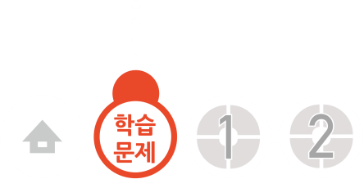
8
차시
생각 수학
그림 속에 숨은 도형의 수를 찾아보아요.
학습
문제

Slide 3

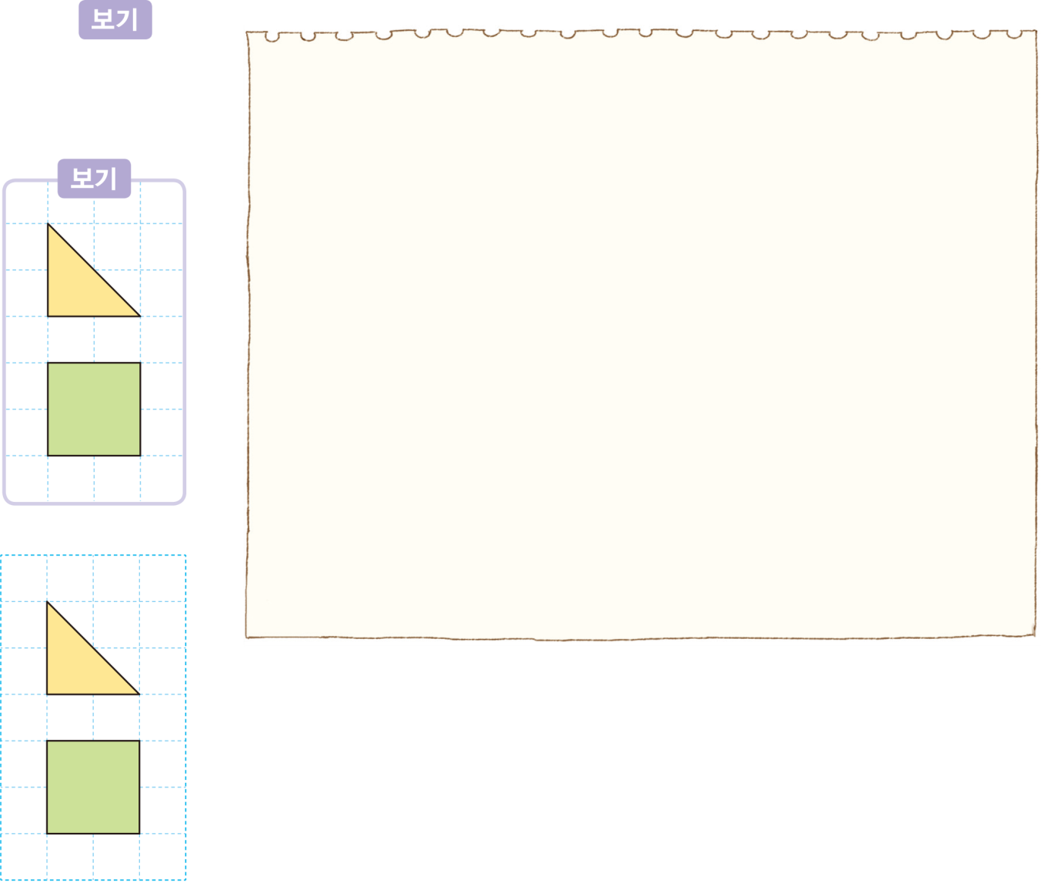
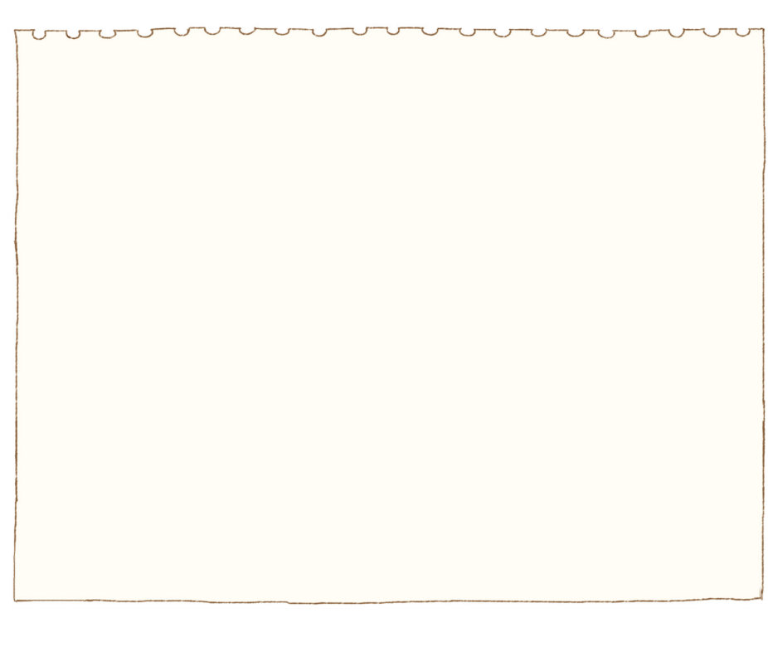
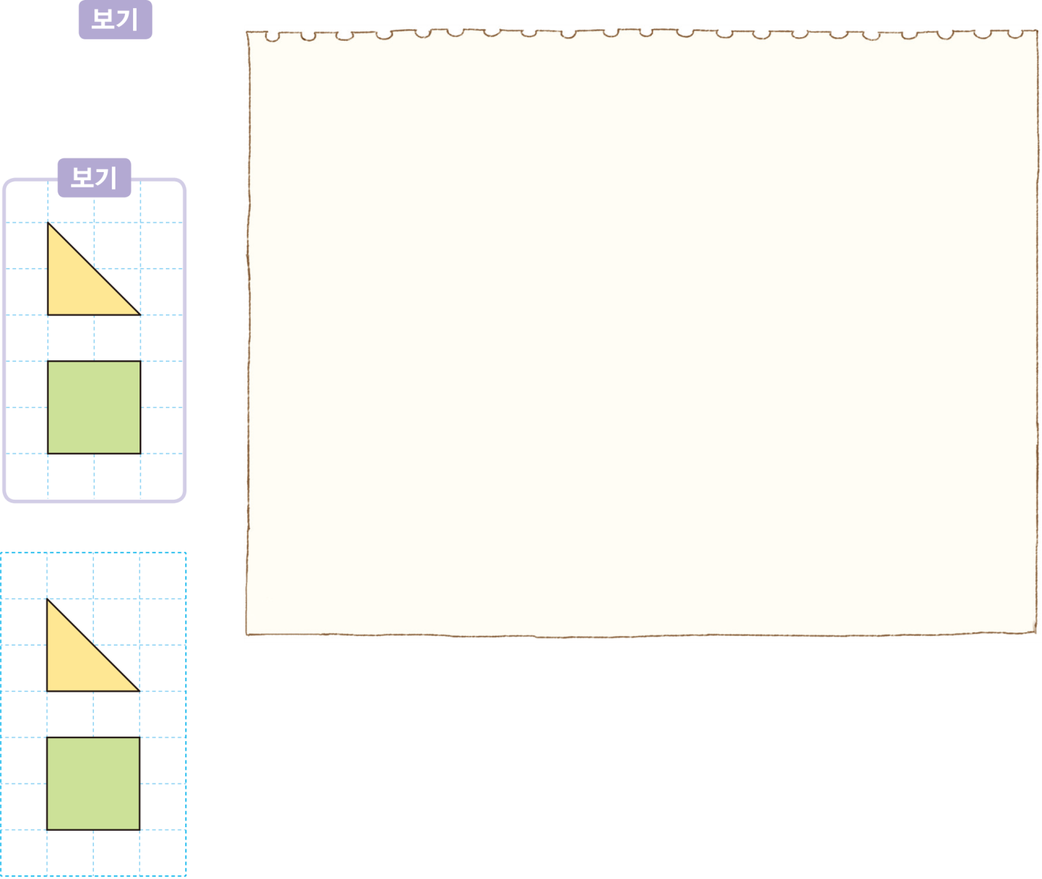
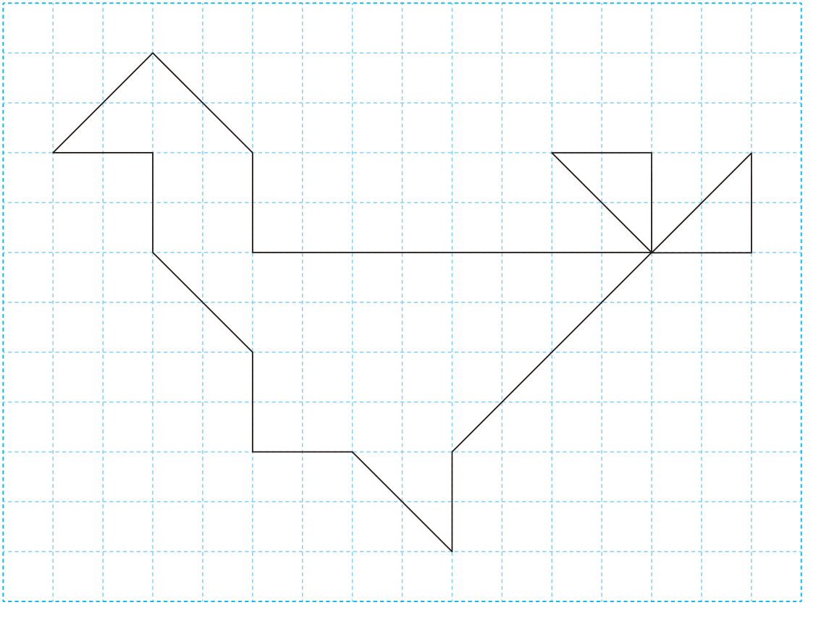
그림 속 숨은 도형의 수 알아맞히기
지혜는 의 모양 조각을 사용하여 동물 모양을 만들었습니다. 이 모양을 만드는 데 정사각형 모양 조각을 6개 사용했다면 직각삼각형 모양 조각은 몇 개 사용했는지 알아봅시다.
내용을 살펴보고 어떤 내용인지 생각해 보세요.

Slide 4

그림 속 숨은 도형의 수 알아맞히기
지혜는 어떤 동물 모양을 만들었나요?
닭 모양을 만들었습니다.
구하려고 하는 것은 무엇인가요?
동물 모양 만드는 데 사용한 직각삼각형 모양 조각의 수입니다.
문제를 해결하기 위해 알아야 할 것은 무엇인지 찾아보세요.
사용한 조각의 모양이 직각삼각형과 정사각형이라는 것을 알 수 있습니다.
직각삼각형 모양 조각을 2개 사용하면 정사각형을 만들 수 있습니다.
정사각형 모양 조각을 6개 사용했습니다.

Slide 5
그림 속 숨은 도형의 수 알아맞히기
문제를 해결할 수 있는 계획을 세워 말해 보세요.
직각삼각형 모양 조각만 사용하여 그림을 완성한 다음 정사각형으로 놓을 수 있는 부분을 찾아 남은 직각삼각형 모양 조각의 수를 셀 수 있습니다.
계획한 방법에 따라 문제를 해결하고, 해결 과정을 나타내어 보세요.
문제를 바르게 해결했는지 다음 내용을 확인해 보세요.
- 를 바르게 확인했나요?
- 혹시 잘못된 부분은 없나요?
- 더 좋은 해결 방법은 없을까요?

Slide 6
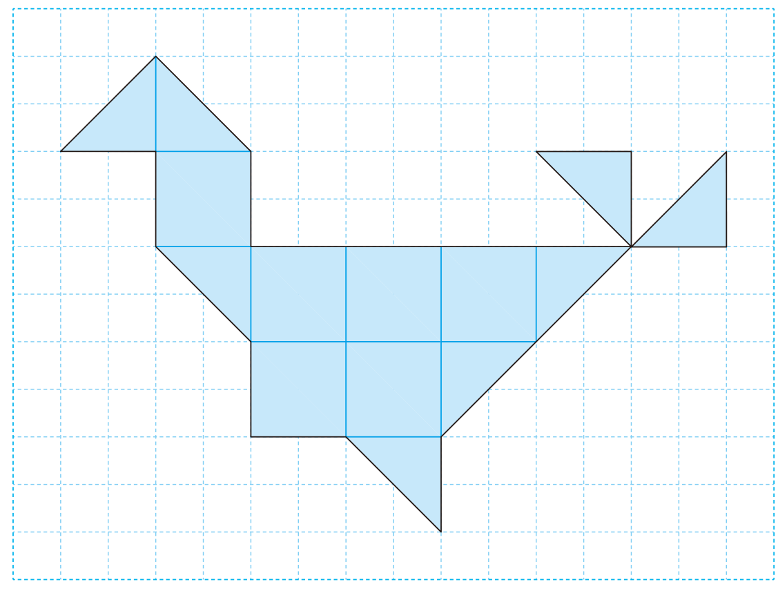
그림 속 숨은 도형의 수 알아맞히기
세운 계획에 따라 문제를 해결한 방법을 친구들에게 설명해 보세요.
사용한 직각삼각형 모양 조각은 8개입니다.

Slide 7

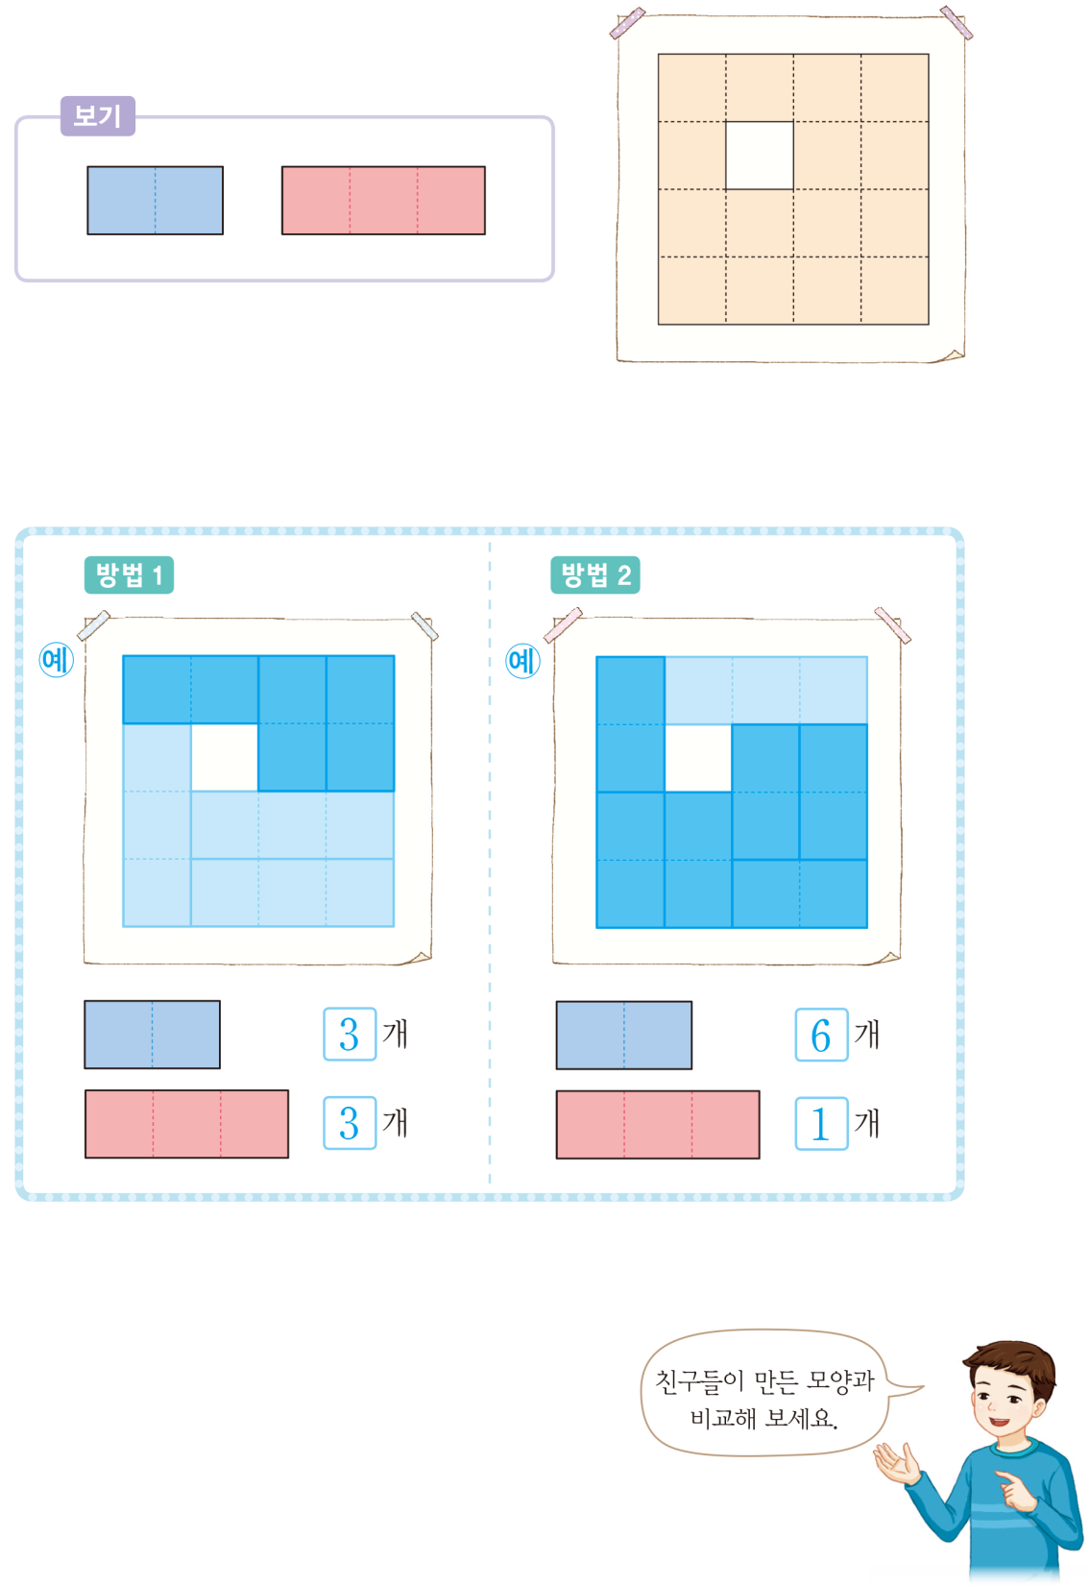
직사각형 모양 조각을 사용하여
놀이하기
의 직사각형 모양 조각을 사용하여 색칠된 부분을 겹치지 않게 덮어 보고, 조각을 각각 몇 개 사용했는지 알아봅시다.
구하려고 하는 것은 무엇인가요?
의 두 직사각형 모양 조각을 사용하여 그림에서 색칠된 부분을 덮으려고 합니다.

Slide 8
직사각형 모양 조각을 사용하여
놀이하기
문제를 해결하기 위해 알아야 할 것을 말해 보세요.
조각의 모양을 확인해야 합니다.
그림에서 조각을 놓을 수 없는 부분을 확인해야 합니다.
겹치지 않도록 해야 합니다.
문제를 해결할 수 있는 계획을 세워 말해 보세요.
계획한 방법에 따라 문제를 해결하고 해결해 보세요.
문제를 바르게 해결했는지 다음 내용을 확인해 보세요.
- 혹시 잘못된 부분은 없나요?
- 더 좋은 해결 방법은 없을까요?

Slide 9
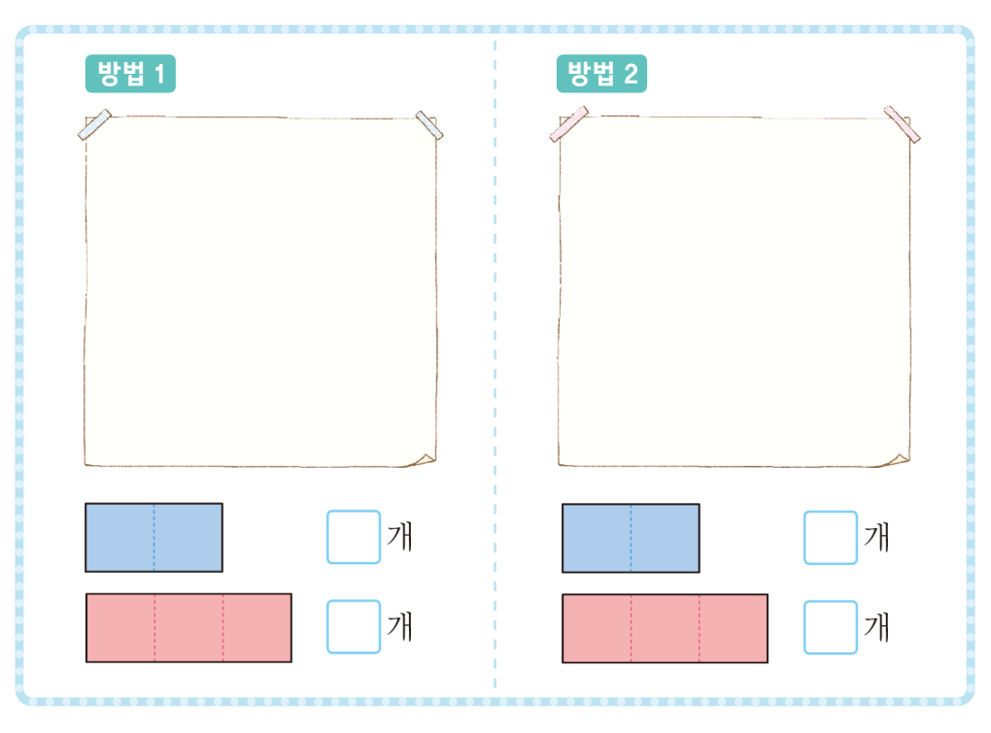
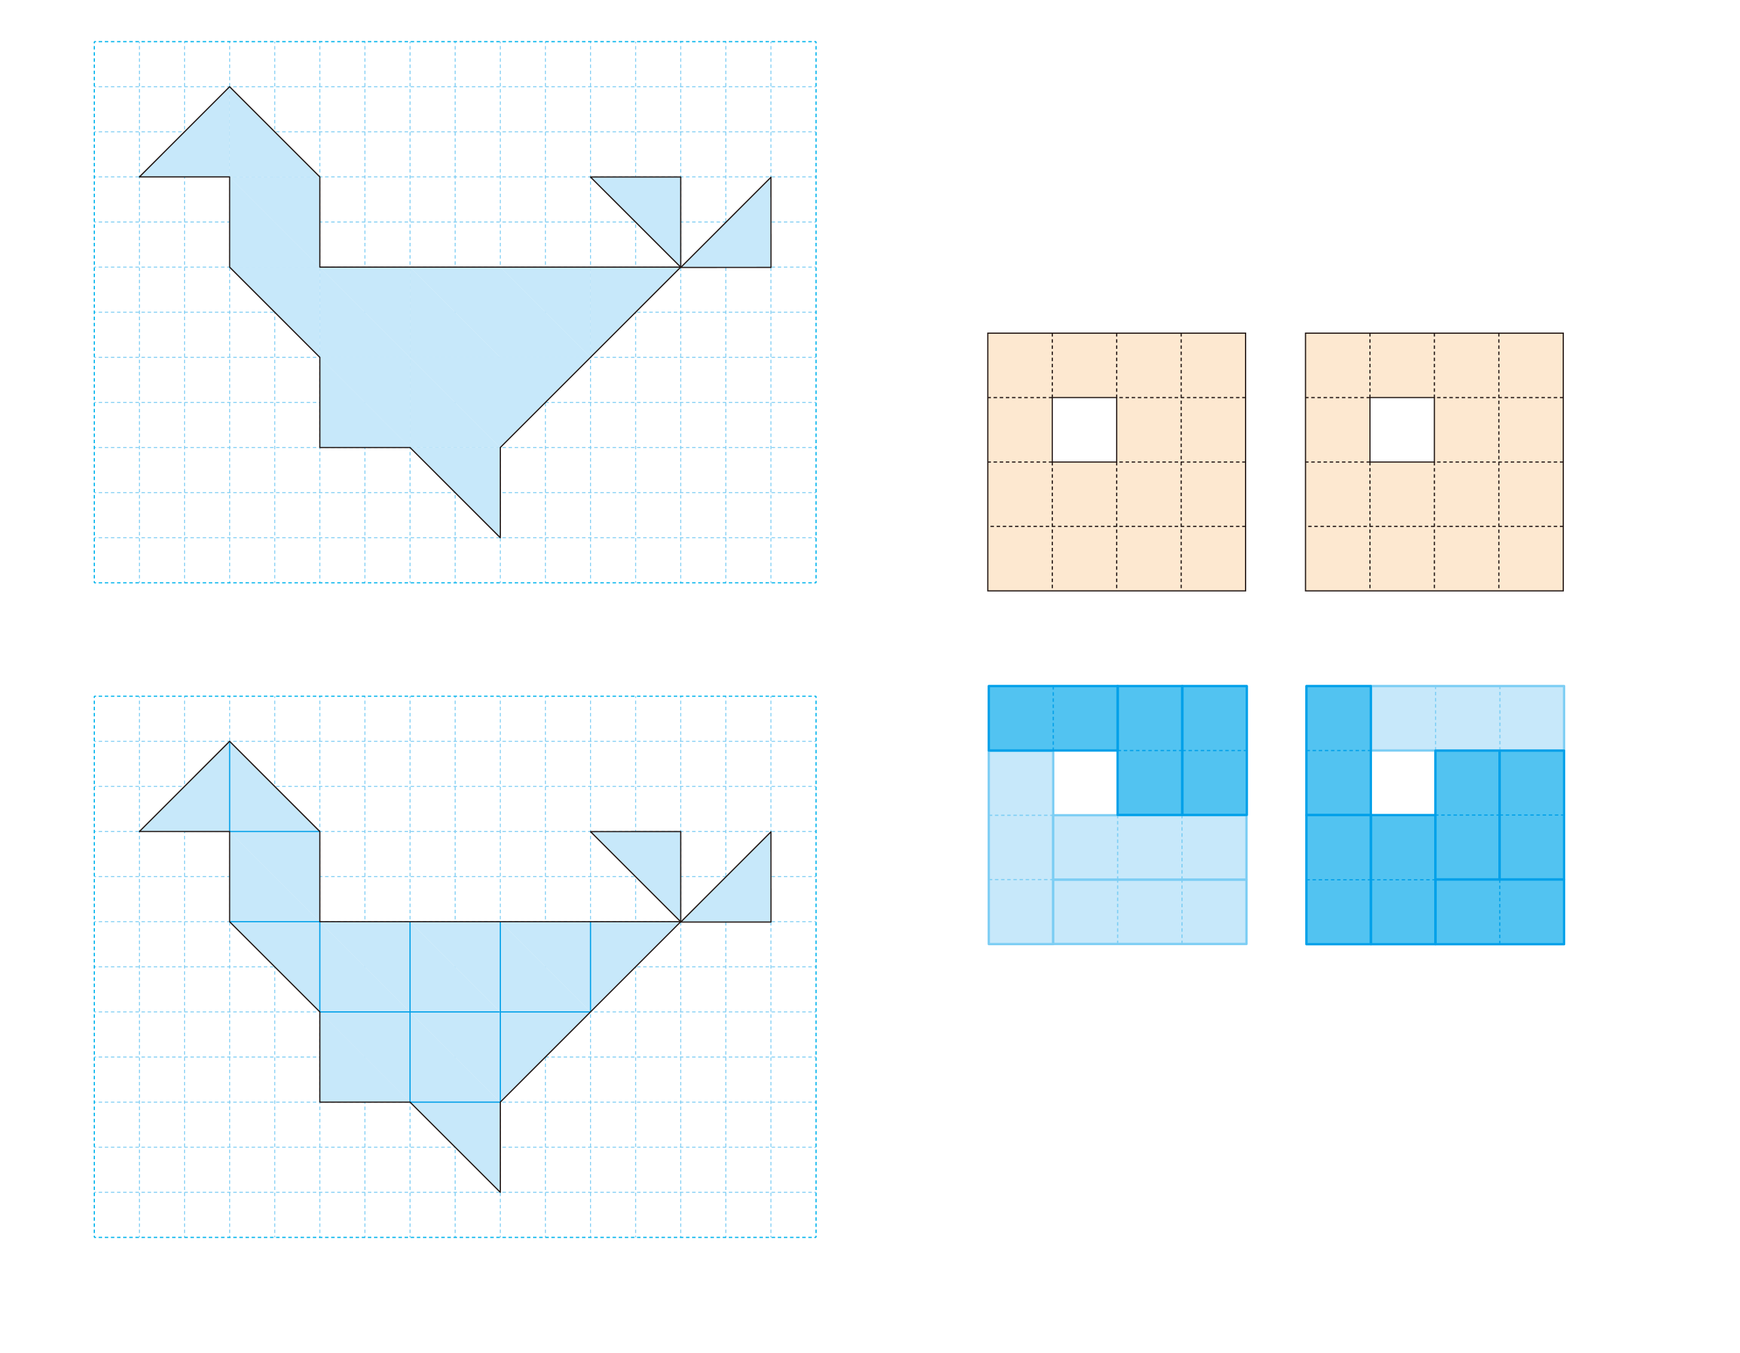
직사각형 모양 조각을 이용하여
놀이하기
세운 계획에 따라 문제를 해결한 방법을 설명해 보세요.
예)
예)
3
6
3
1

Slide 10

8
차시
생각 수학
다음 시간에 배울 내용 알아보기
9차시
얼마나 알고 있나요

